Slide 1

Reporte impresos, radio y tv local.
Gobernador, secretarías y dependencias
Elaborado: 26 de agosto
16:00

Slide 2
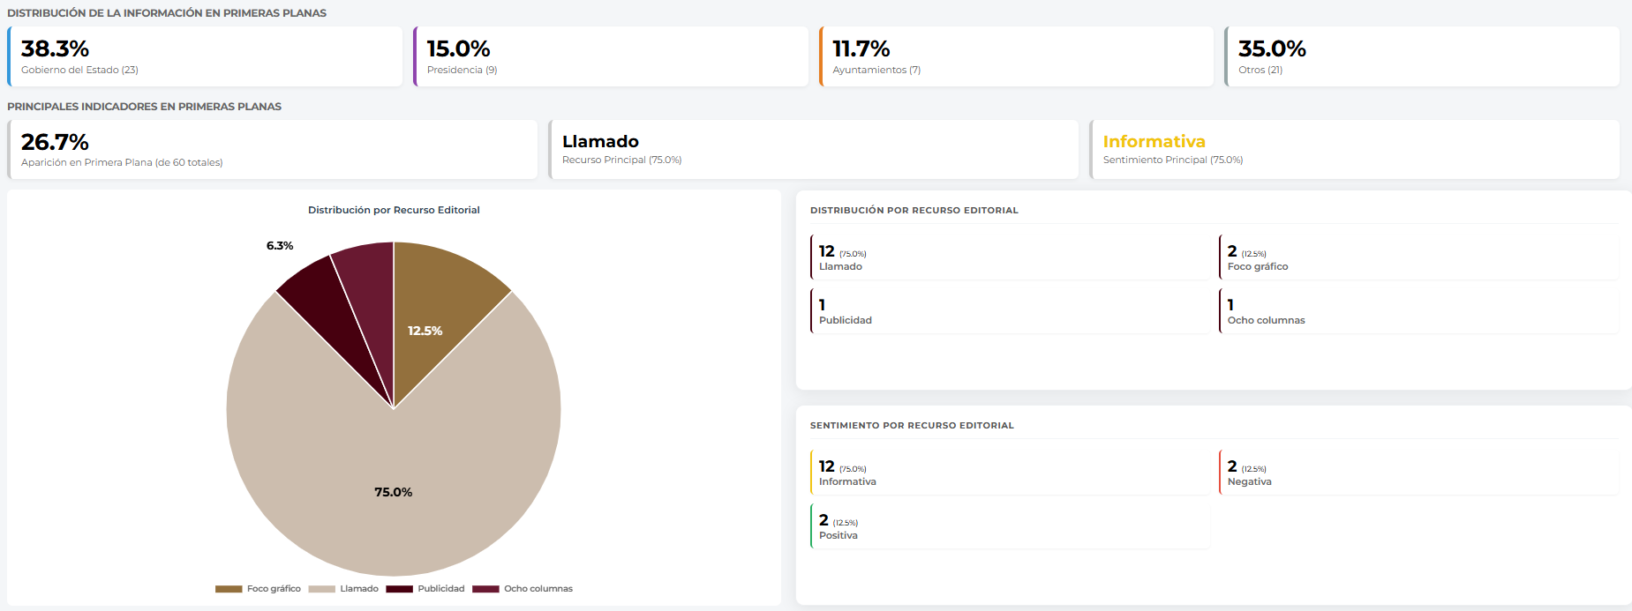
Gobierno del estado

Slide 3
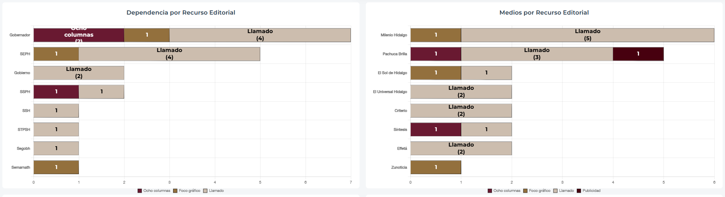
Gobierno del estado

Slide 4
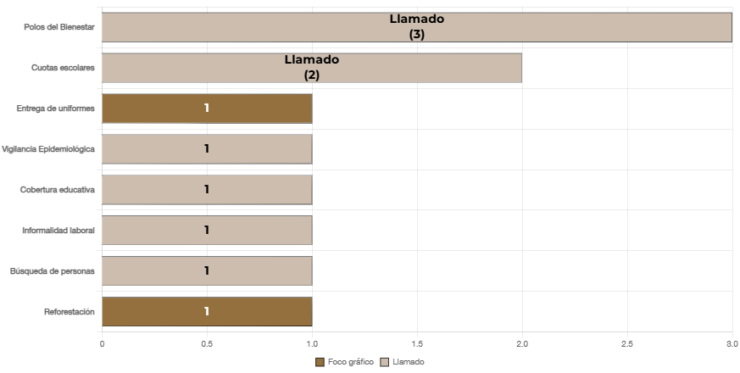
Gobierno del estado

Slide 5
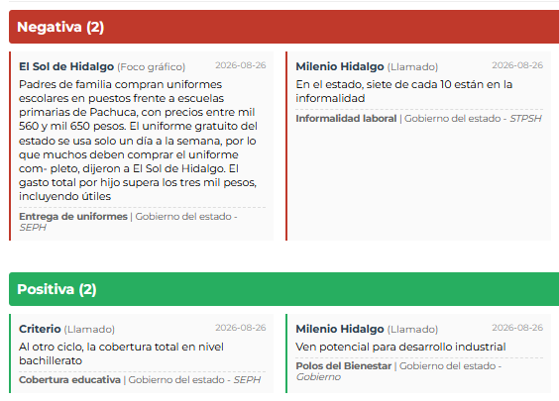
Detalle de Notas en primeras planas

Slide 6
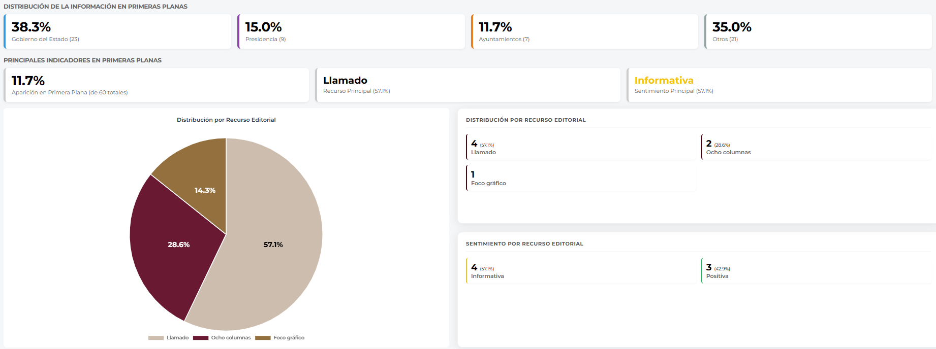
Gobernador

Slide 7
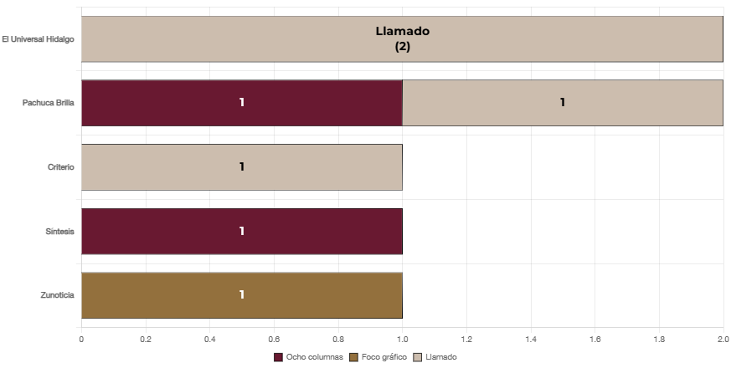
Gobernador medios

Slide 8
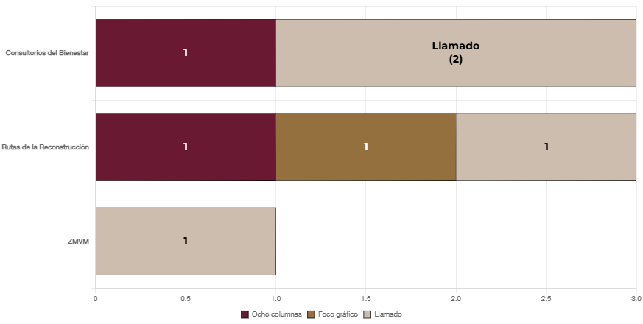
Gobernador temas

Slide 9
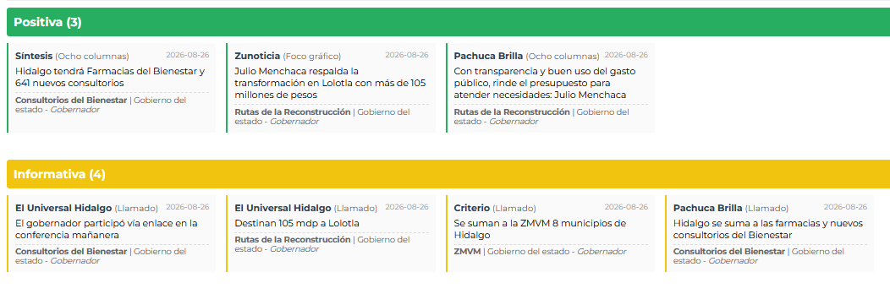
Detalle de Notas en primeras planas

Slide 10
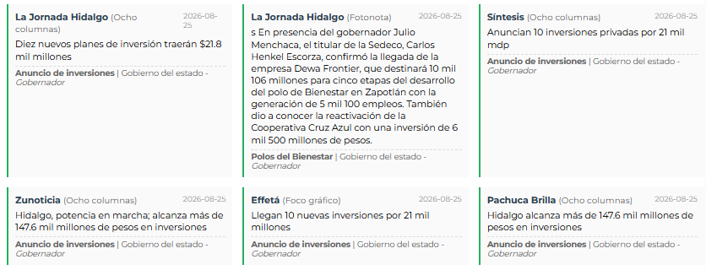
Detalle de Notas en primeras planas

Slide 11
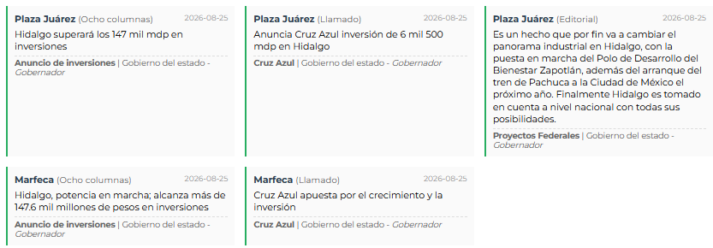
Detalle de Notas en primeras planas

Slide 12
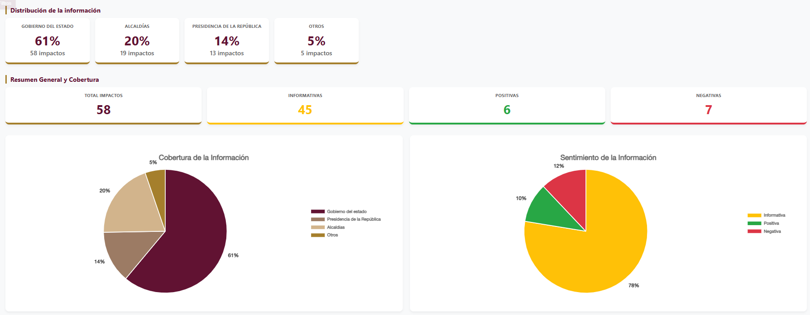
Información de gobierno en radiodifusoras

Slide 13
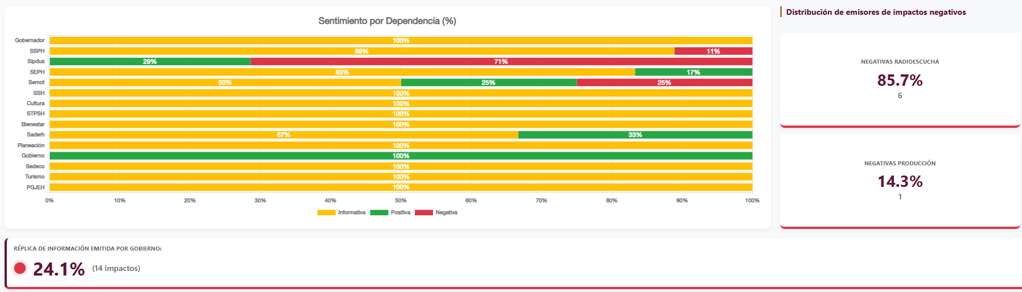
Información de gobierno en radiodifusoras

Slide 14
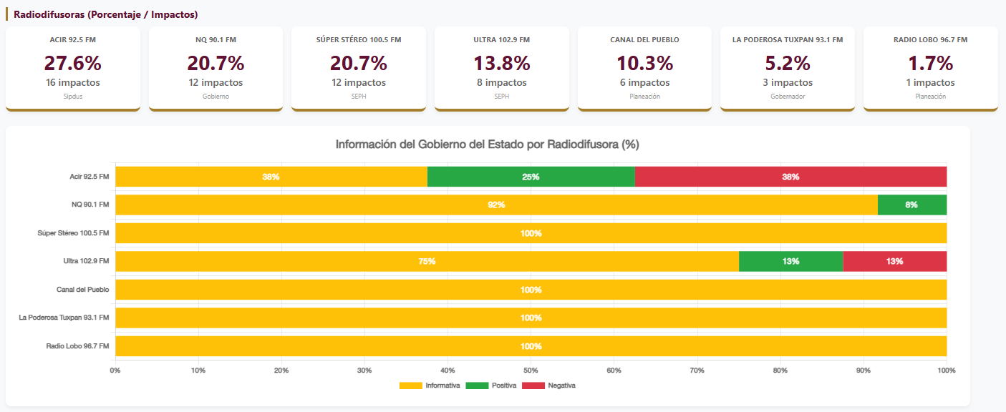
Información del gobierno en radiodifusoras

Slide 15
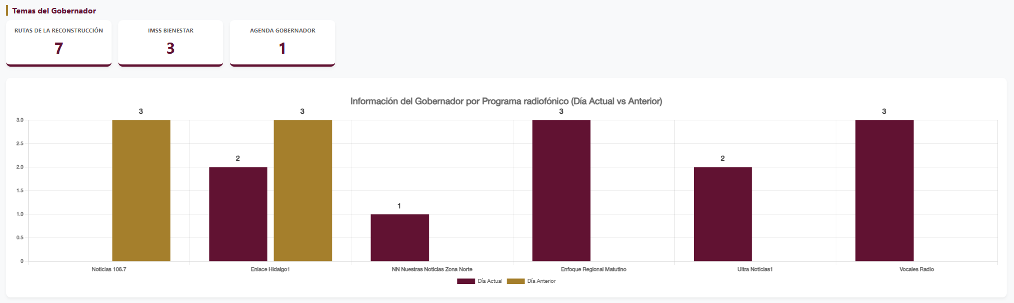
Información del gobernador en radiodifusoras

Slide 16
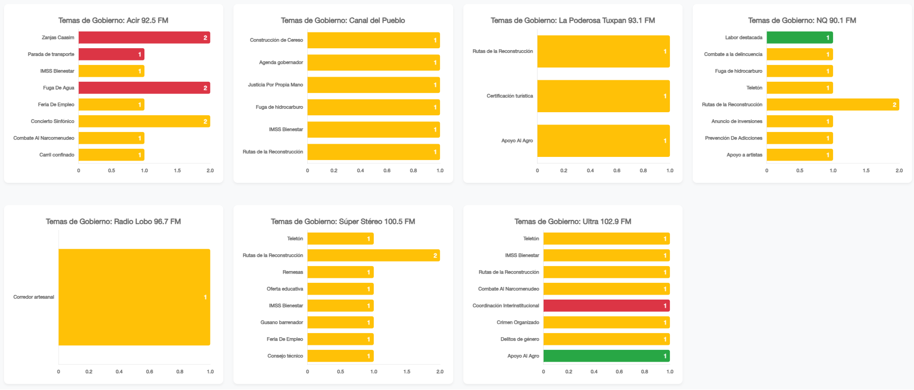
Temas de gobierno por radiodifusora

Slide 17
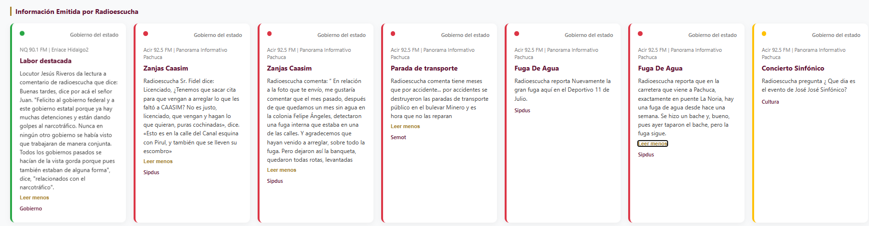
Opinión emitida por radioescuchas

Slide 18
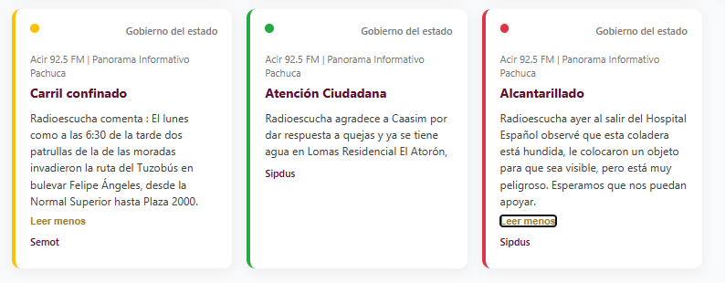
Opinión emitida por radioescuchas

